Slide 1
ONLINE I DIGITALNI ALATI ZA KORIŠTENJE U OBRAZOVANJU
Erik Šneler
Oš brod moravice

Slide 2
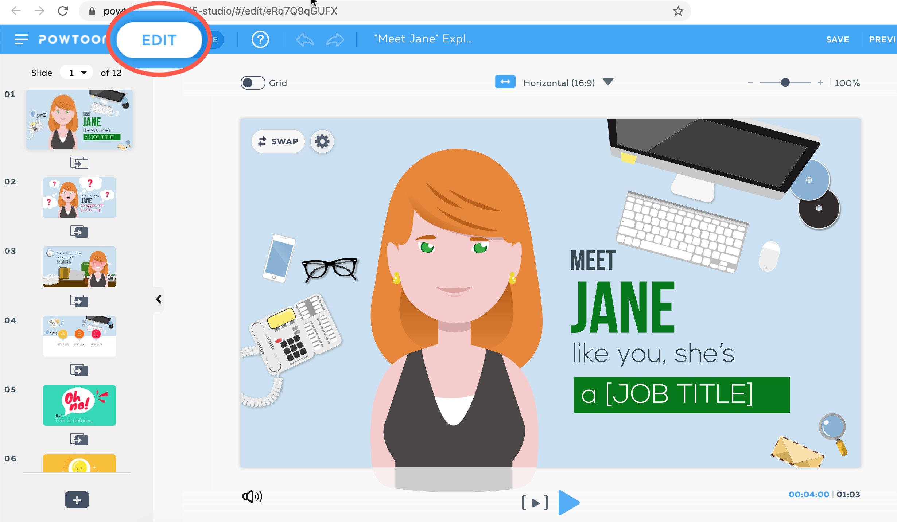
Powtoon
PowToon je online alat za izradu animiranih videozapisa i prezentacija. Jednostavan je i zabavan za korištenje i istovremeno djelotvoran za prezentaciju sadržaja različitih namjena. Videozapisi i prezentacije napravljeni pomoću PowToona omogućavaju lakše razumijevanje sadržaja i prilagođenost ciljanoj publici i na slikovit i zabavan način prezentiranje (nastavnog) sadržaja, izvještaja, analiza rezultata, simulacija i sl.
Težina korištenja – 2/3

Slide 3

youtube
YouTube je popularna mrežna usluga za razmjenu videozapisa na kojoj korisnici mogu postavljati, pregledavati, komentirati i ocjenjivati videozapise. Za postavljanje sadržaja potrebna je registracija, dok za pregledavanje nije, osim sadržaja koji nije primjeren za osobe mlađe od 18 godina.
Težina korištenja – 1/3

Slide 4
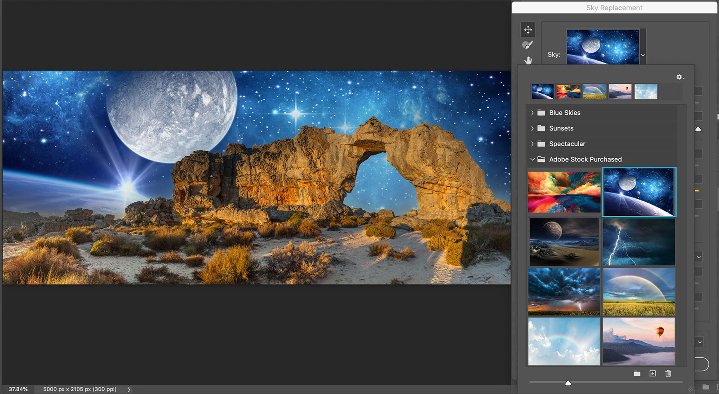
Adobe alati
Za izradu grafika, ilustracija i uređivanje slika
Adobe alati i usluge omogućuju korisnicima kreiranje revolucionarnih digitalnih sadržaja, prikazivanje istih kroz razne digitalne medije i uređaje, te shodno s time, bolje poslovne rezultate. Gdje god da danas vidite odličan digitalni sadržaj, često iza njega stoji Adobe tehnologija.
Težina korištenja – 3/3

Slide 5
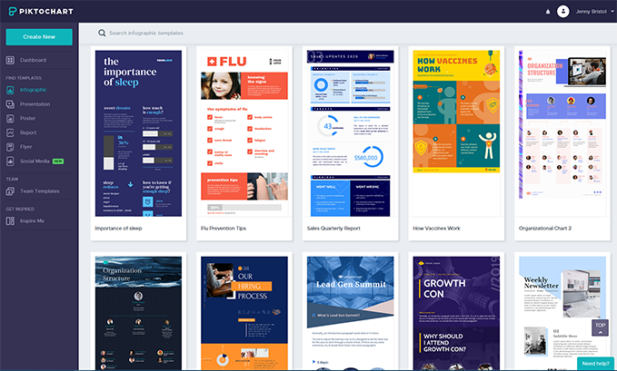
piktochart
Piktochart je online alat za izradu infografike, izvještaja, postera i prezentacija. U posljednje je vrijeme trend izrade infografike postao popularan zbog jednostavnog prikazivanja na blogovima i mrežnim stranicama. Alat jednostavno prikazuje različite podatke koji inače djeluju zamarajuće na korisnika. Cilj je alata korisniku olakšati proces izrade informativnih materijala, omogućavajući mu gotove predloške i grafičke prikaze.
Težina korištenja – 2/3

Slide 6

mentimeter
Mentimeter je digitalni alat koji korisniku omogućava postavljanje pitanja i prikupljanja povratnih informacija za vrijeme prezentacije. Sudionici svoje odgovore unose preko mobilnih uređaja i sve što je potrebno za pristup je kod i poveznica (poput alata Kahoot!).
Težina korištenja – 1/3

Slide 7

KAhoot
Kahoot! je interaktivni digitalni alat namijenjen za izradu kvizova, diskusija i upitnika. Alat je osmišljen na način da se pitanje prikazuje učenicima (npr. preko projektora) kako bi ga mogli pročitati i nakon pet sekundi započinje se s odbrojavanjem i prikazuju se odgovori označeni bojama i oblicima. Učenici na svojim uređajima s kojima pristupaju kvizu imaju prikazane samo odgovarajuće boje i oblike vezane za odgovore i odabiru ono polje koje označuje odgovor za koji smatraju da je točan. Nakon svakog odgovora dobivaju povratnu informaciju o tome jesu li odabrali točan odgovor, koliko su bodova osvojili, poredak na ljestvici prema rezultatima ocjenjivanja i ukupan broj bodova koji su do sada osvojili. Na ekranu se nastavniku prikazuje nakon svakog pitanja, koliko je učenika odabralo koji odgovor i konačna ljestvica poretka.
Težina korištenja – 2/3

Slide 8

Microsoft Office 365
Office 365 je sustav koji je najkorištenije desktop alate za izradu sadržaja (Word, Excel, PowerPoint) preselio u oblak, čime je omogućio pristup svim dokumentima u bilo koje vrijeme i s bilo kojeg uređaja spojenog na internet. Office 365 omogućuje jednostavno stvaranje novih dokumenata u oblaku, dodavanje i organizaciju postojećih datoteka, dijeljenje dokumenata te komunikaciju i suradnju s drugim korisnicima. Svim učenicima, učiteljima i nastavnicima osnovnih i srednjih škola omogućen je besplatan pristup sustavu Office 365, korištenjem svog elektroničkog identiteta u sustavu AAI@EduHr. Osnovna je značajka Offiice 365 sustava mogućnost zajedničke izrade i pohrane različitog sadržaja, dijeljenje i komunikacija s drugim korisnicima i mogućnost pristupa sadržaju bilo kada i bilo gdje.
Težina korištenja – 2/3

Slide 9

Google Disk
Google Disk besplatan je društveni programski alat Weba 2.0. Omogućava sljedeće funkcionalnosti: jednostavno stvaranje novih dokumenata na mreži, dodavanje postojećih dokumenata, organizaciju u datoteke, dijeljenje dokumenata i istovremeni rad više korisnika na jednom dokumentu u stvarnom vremenu. Prednost je Google diska što su dokumenti dostupni u bilo koje vrijeme i s bilo kojeg računala spojenog na internet.
Google Disk može pojednostavniti rad u mnogim područjima života, a koristan je za primjenu u nastavi jer omogućava komunikaciju, suradnju i istovremenu suradnju grupe korisnika (učenika ili nastavnika) na istom projektu.
Težina korištenja – 2/3

Slide 10
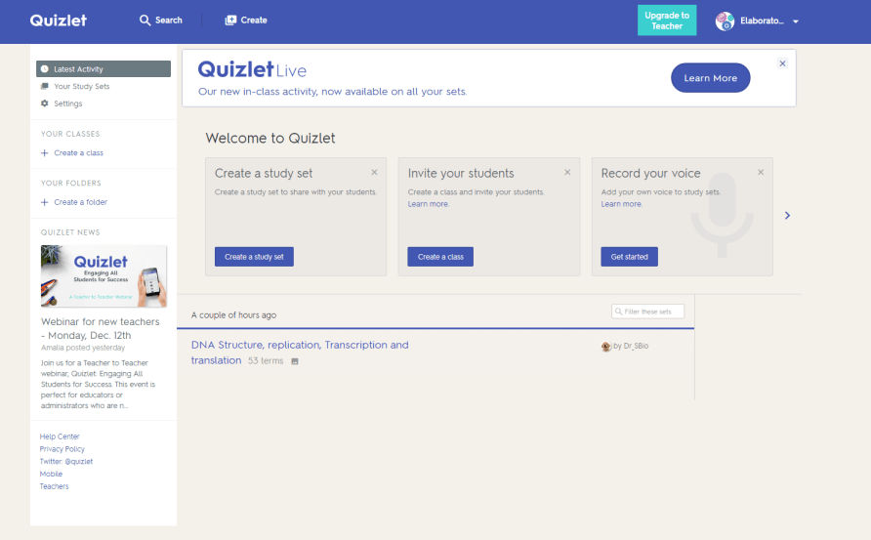
Quizlet – učenje na drugačiji način
Quizlet je digitalni alat koji na različite načine učenicima omogućava savladavanje nastavnog sadržaja uz pomoć obrazovnih kartica (eng. Flashcards). Nastavnicima omogućava izradu obrazovnih kartica kao dodatni nastavni sadržaj. Alat je dostupan u najnovijim varijantama svih preglednika i aplikacija za Android i iOS mobilne uređaje.
Težina korištenja – 1/3

Slide 11
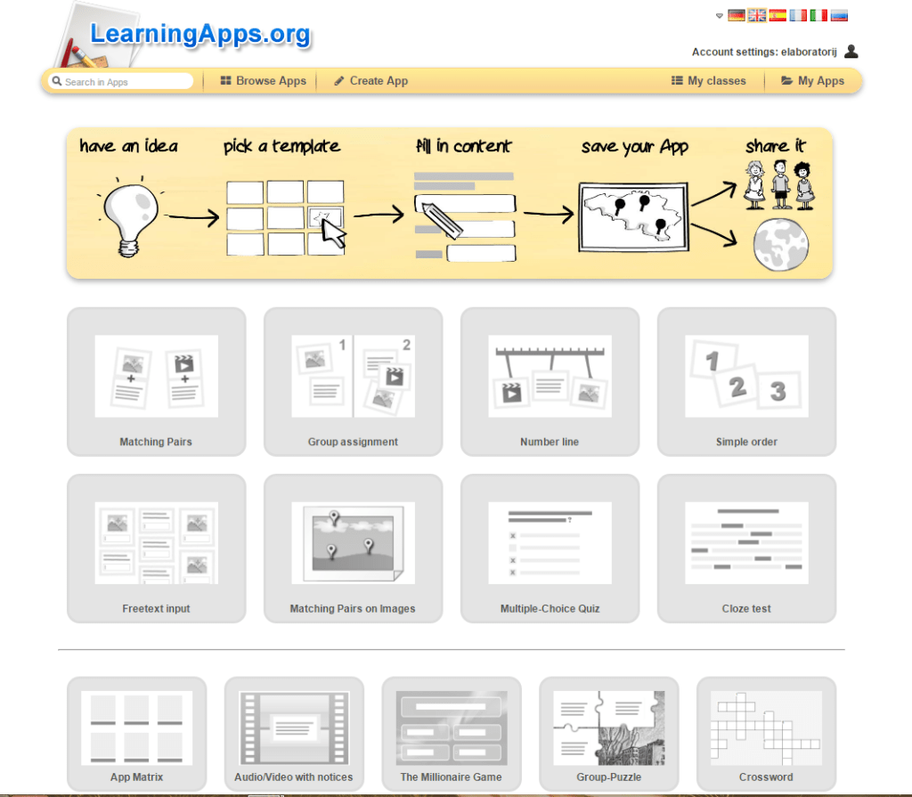
LearningApps – jednostavna izrada alata za nastavu
LearningApps je mrežno sjedište gdje korisnici mogu pronaći različite besplatne alate ili pomoću predložaka izraditi vlastite za primjenu u nastavi. Alati su napravljeni i osmišljeni kao maleni interaktivni moduli koji se mogu uključiti u nastavne materijale, ali i primijeniti za samostalno učenje. Za korištenje postojećih alata nije potrebna prijava ili registracija i korisnik ih može primijeniti u nastavi bez ograničenja. Ako korisnik odluči izraditi vlastiti alat prema jednom od dostupnih predložaka, bit će potrebna registracija ili prijava ako korisnik već posjeduje korisnički račun.
Težina korištenja – 2/3

Slide 12
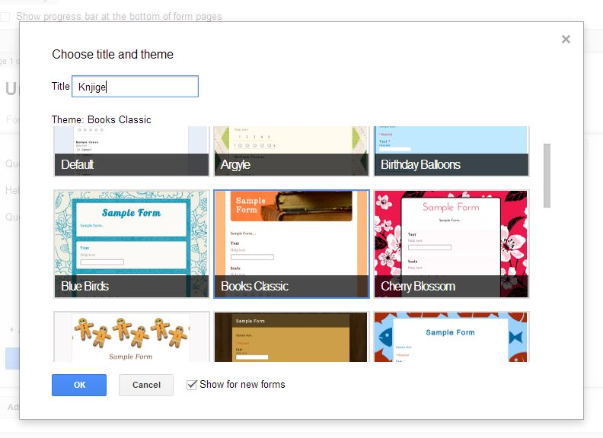
Google Forms (Obrasci)
Google Forms sastavni je dio Google Drivea (Google Diska), a služi za izradu online anketa, upitnika ili kvizova. Besplatan je i omogućuje kreiranje neograničene količine formi i omogućava pregled i statističku analizu odgovora. Google Forms omogućava različite varijante odgovora na pitanja: tekstualni, odlomak teksta, više izbora, checkbox, padajući izbornik, ljestvica, mreža, datum i vrijeme. Pokraj je pitanja u formu moguće dodati zaglavlje, prekid stranice, sliku i video.
Težina korištenja – 2/3

Slide 13
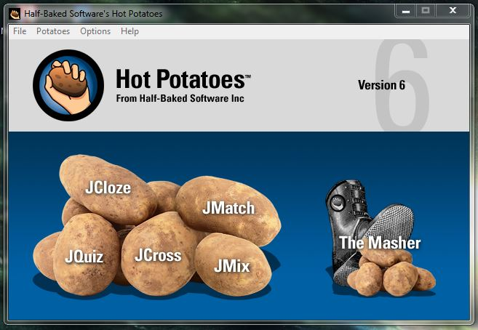
Hot Potatoes – kreiranje online ispita znanja
Hot Potatoes je alat što se sastoji od šest aplikacija koje omogućuju izradu interaktivnih vježbi i kvizova za web. Uključuje odabire između više odgovora, kratkih odgovora, križaljke, nadopunjavanje praznine, uparivanje/slaganje po redoslijedu i riječi s izmiješanim poretkom. Alat ima mogućnost kombiniranja više kvizova u jednu veliku cjelinu. Alat se može preuzeti na Hot Potatoes službenoj stranici.
Težina korištenja – 1/3

Slide 14
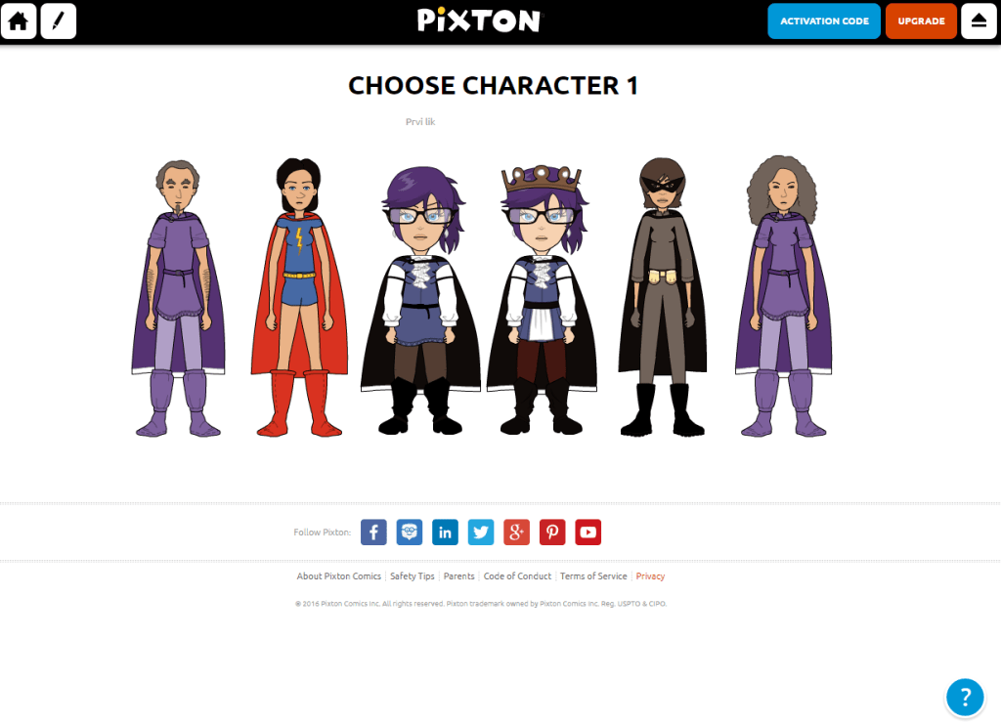
Pixton – Udahnite život u strip
Pixton je jednostavan alat namijenjen izradi stripova s već unaprijed pripremljenim repozitorijem sadržaja. Postoji besplatan oblik korisničkog računa i nekoliko oblika plaćenog korisničkog računa. Besplatan korisnički račun omogućava namještanje položaja likova prema unaprijed definiranim pozama, komentiranje i ocjenjivanje stripova, sudjelovanje u natjecanjima, preuređivanje drugih stripova (gdje je autor omogućio), neograničena izrada stripova (samo za funkcionalnosti Comic Strip, Storyboard, Graphic Novel osnovni predlošci).
Težina korištenja – 2/3

Slide 15
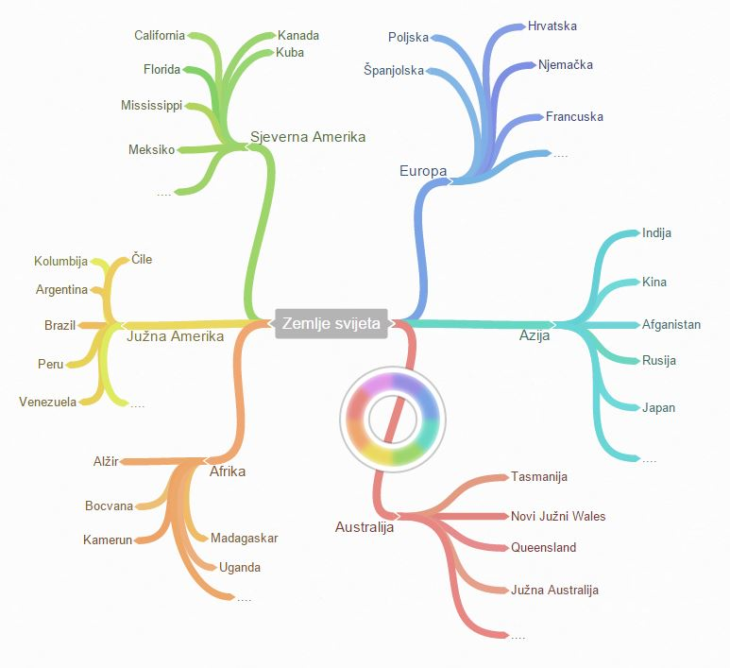
Coggle – umne mape
Coggle je digitalni alat namijenjen izradi umnih mapa. Prednost je Coggle alata jednostavnost i minimalizam. Svrha je Coggle alata brza, jednostavna i pregledna izrada umnih mapa. Stvaranjem prve umne mapa prolazi se određena vrsta priručnika koji je po završetku također dostupan s lijeve strane radne površine. Tekst za svaki element mape se može uređivati s „bold“, „italic“ i „hyperlink“ funkcionalnostima i posebnim Markdown formatiranjem teksta za koji postoje upute. Pored teksta moguće je dodati slike jednostavnom „drag and drop“ funkcijom.
Težina korištenja – 2/3

Slide 16
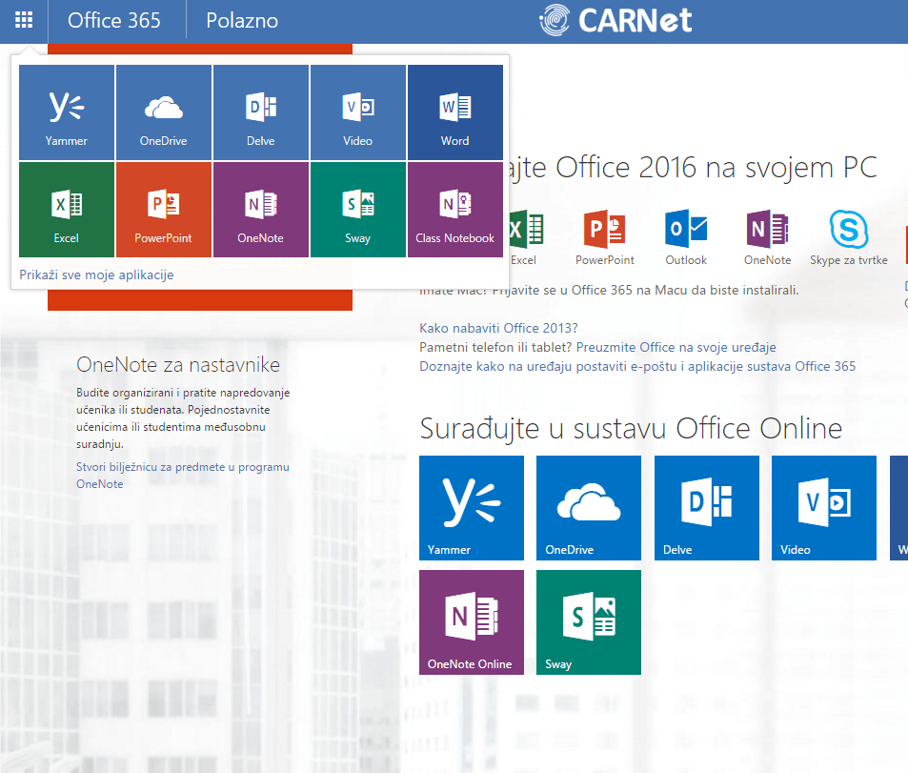
Yammer društvena mreža
Yammer je društvena mreža koja pripada alatu Office 365. Yammer je zamišljen kao poslovna društvena mreža kojom se održavaju aktivnosti komunikacije i suradnje, ali u kontroliranoj zatvorenoj okolini. Yammer možemo usporediti s Facebook društvenom mrežom, ali u ovom slučaju pristup imaju samo oni koji imaju korisničke podatke institucije koja omogućava korištenje mreže, što je idealno za korištenje u školskom okruženju jer su učenici zaštićeni od nepoznatih osoba dok je Facebook otvorena mreža kojoj imaju pristup svi korisnici svijeta.
Težina korištenja – 1/3

Slide 17
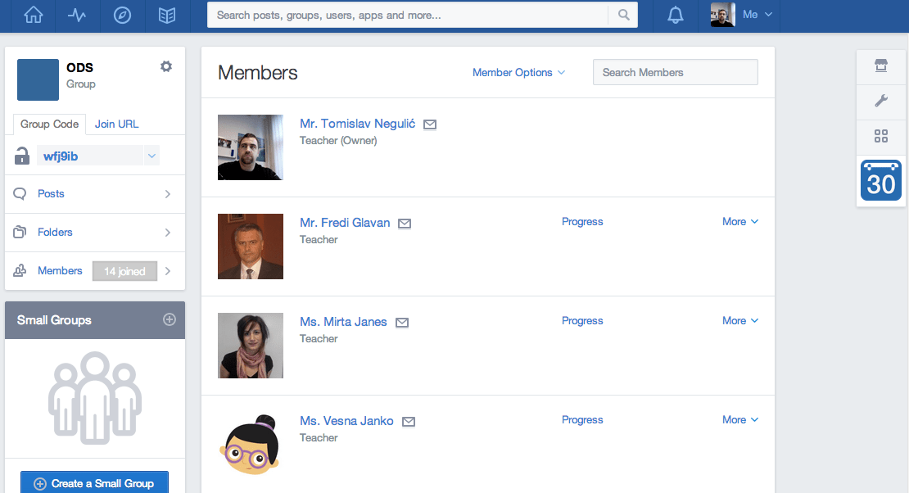
Edmodo
Što je Edmodo? Kratko se i jasno može utvrditi kako je “Edmodo Facebook za učenje”. Povezanost dolazi od trenutka kada ugledate sučelje Edmoda koje nalikuje sučelju Facebooka što učenicima olakšava korištenje i prihvaćanje Edmoda u nastavi.
Edmodo je vrsta društvene mreže nastala godine 2008. i od tada je u stalnom razvoju. Cilj je povezati učitelje u zajednice i olakšati im pristup i dijeljenje materijala i znanja. Omogućava suradnju u manjim grupama (simulacija razreda) između učitelja i učenika.
Težina korištenja – 1/3

Slide 18
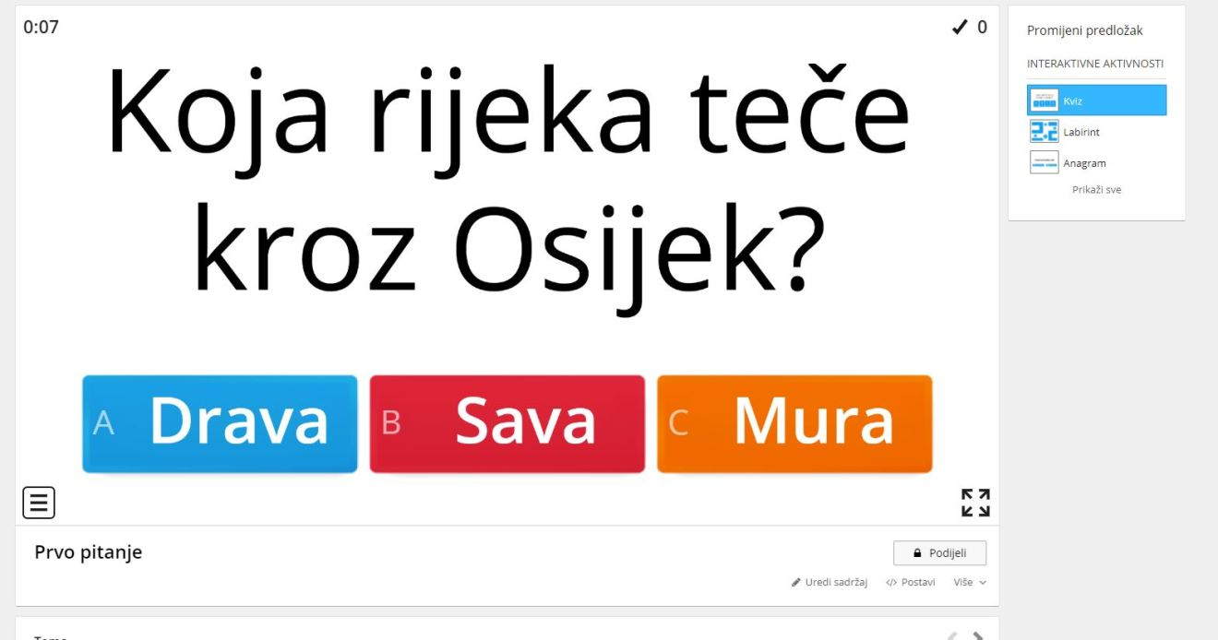
Wordwall – učimo igranjem
Wordwall je online alat za izradu interaktivnih igara u kojima je cilj doći do rješenja kroz razne zadatke u obliku popularnih igara, kao što je kviz, labirint, anagram, i drugi. Alat je dostupan online putem web adrese https://wordwall.net/, a dostupan je u besplatnoj i naplatnoj verziji.
Težina korištenja – 1/3

Slide 19
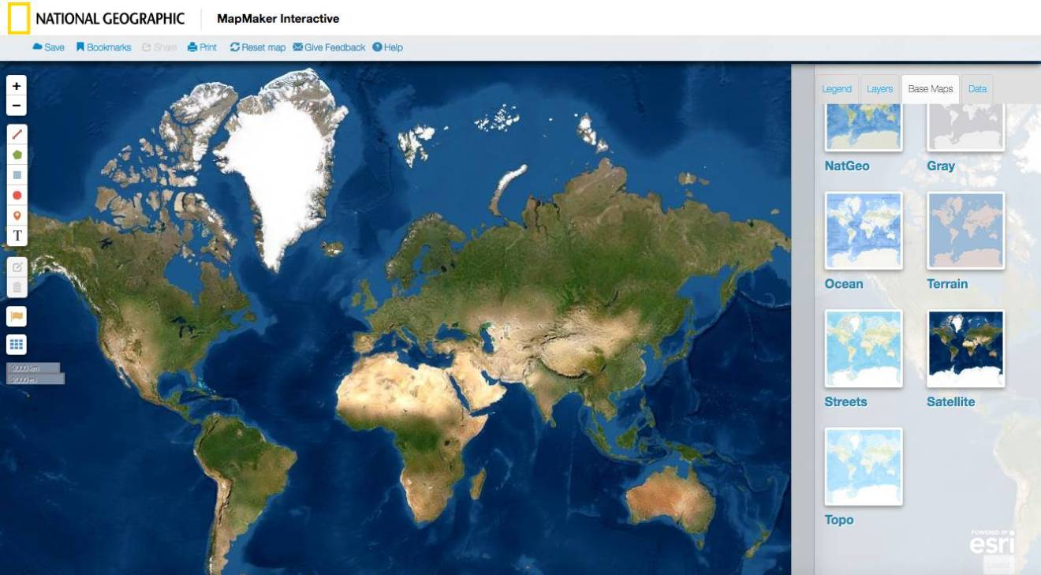
NatGeo MapMaker – izrada geografskih karata
NatGeo MapMaker je online alat koji je razvio National Geographic, a služi pregledu i izradi interaktivnih geografskih karata. Alat je besplatan i ne zahtjeva prethodnu registraciju, a pristupa mu se na adresi https://mapmaker.nationalgeographic.org/. Prvenstveno je namijenjen nastavnicima i učenicima za istraživanje i prilagođavanje geografskih karata potrebama nastave. Pomoću MapMakera korisnik može saznati osnovne podatke i zanimljivosti o pojedinim državama, koristiti specijalizirane vrste karata, kreirati tematske karte, unositi oznake mjesta, mjeriti udaljenost te dodavati slike i videozapise na označena mjesta.
Težina korištenja – 3/3

Slide 20
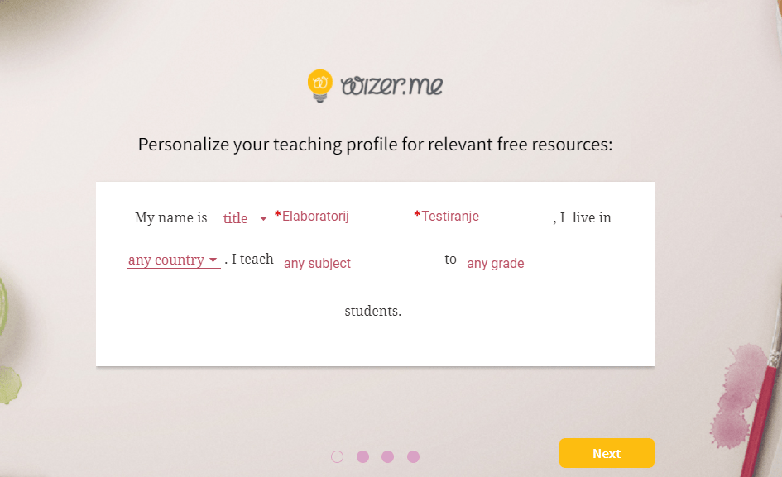
Wizer – interaktivni radni listići
Wizer je digitalni alat koji korisnicima omogućava izradu interaktivnih radnih listića za korištenje u nastavi ili kod kuće. Alat omogućava dodavanje različitih aktivnosti kako bi klasični radni listići postali zanimljiviji, dostupniji i interaktivniji. Aktivnosti koje se mogu dodati: pitanja otvorenog tipa i višestrukog izbora, popunjavanje praznina u tekstu, popunjavanje slike, uparivanje, tablice, razvrstavanje, crtanje i rasprava (diskusija).
Težina korištenja – 2/3

Slide 21
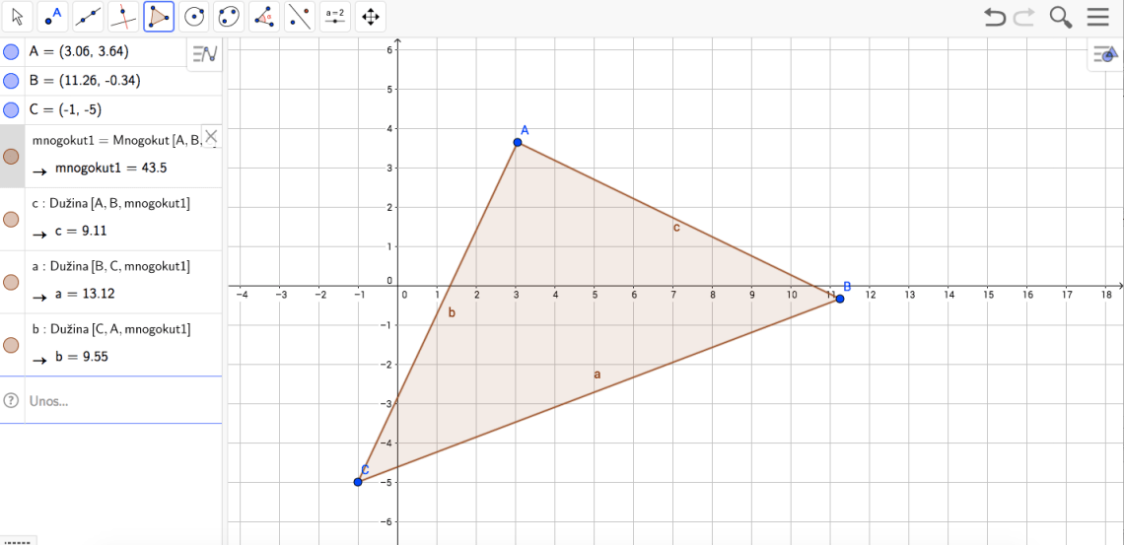
GeoGebra – interaktivna matematika iz svijeta otvorenih tehnologija
GeoGebra je interaktivni digitalni alat čiji naziv, akronim dobiven spajanjem pojmova geometrije i algebre, upućuje da je ponajprije namijenjen učenju matematike. GeoGebra je dinamična i prikladna za više vrsta uređaja i neprekidno se radi na njezinom razvoju i nadogradnji alata. Koristeći veliki broj preddefiniranih naredbi, klasa i JS metoda, GeoGebra postaje moćan alat za programiranje interaktivnih vježbi i igara.
Težina korištenja – 3/3

Slide 22
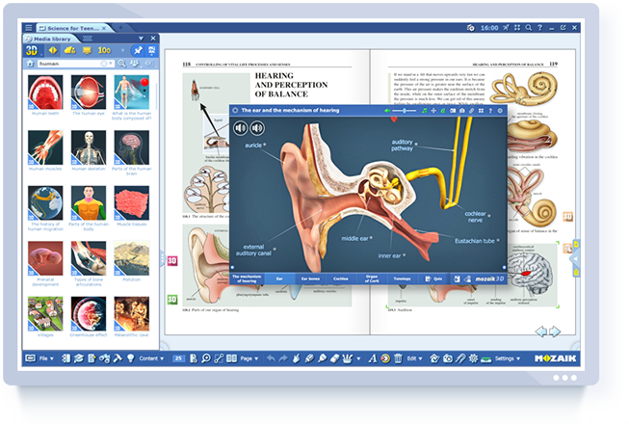
mozaweb
Učinkovit softver za prezentacije u učionici s digitalnim udžbenicima, animiranim prezentacijama i mrežnom funkcijom domaćih zadaća, kao i tisuće spektakularnih interaktivnih sadržaja (3D scene, obrazovne aplikacije, videozapisi, vježbe) koje i učenici mogu koristiti za učenje i vježbanje kod kuće.
Težina korištenja – 2/3

Slide 23
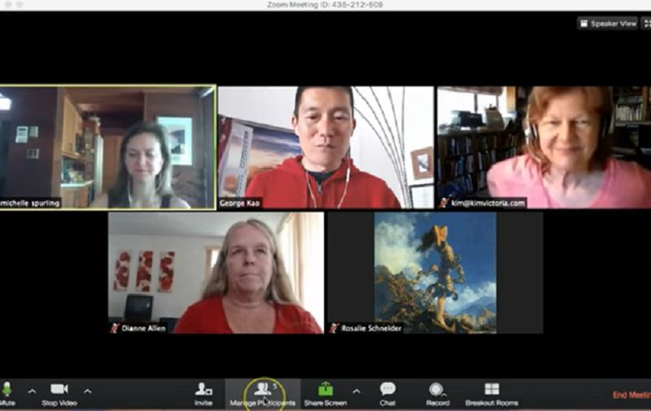
zoom
Zoom je besplatna aplikacija za računala koja omogućava video komunikaciju između dvije i više osoba. Putem Zoom aplikacije moguće je održavati sastanke, treninge, webinare i slično. Putem Zoom aplikacije moguće je dijeliti dokumente, fotografije, videozapise. Također moguće je video i audio snimanje komunikacije, dijeljenje ekrana te korištenje ploče za pisanje i prezentiranje. Aplikacija je besplatna, jednostavna za korištenje te olakšava komunikaciju na daljinu.
Težina korištenja – 1/3

Slide 24
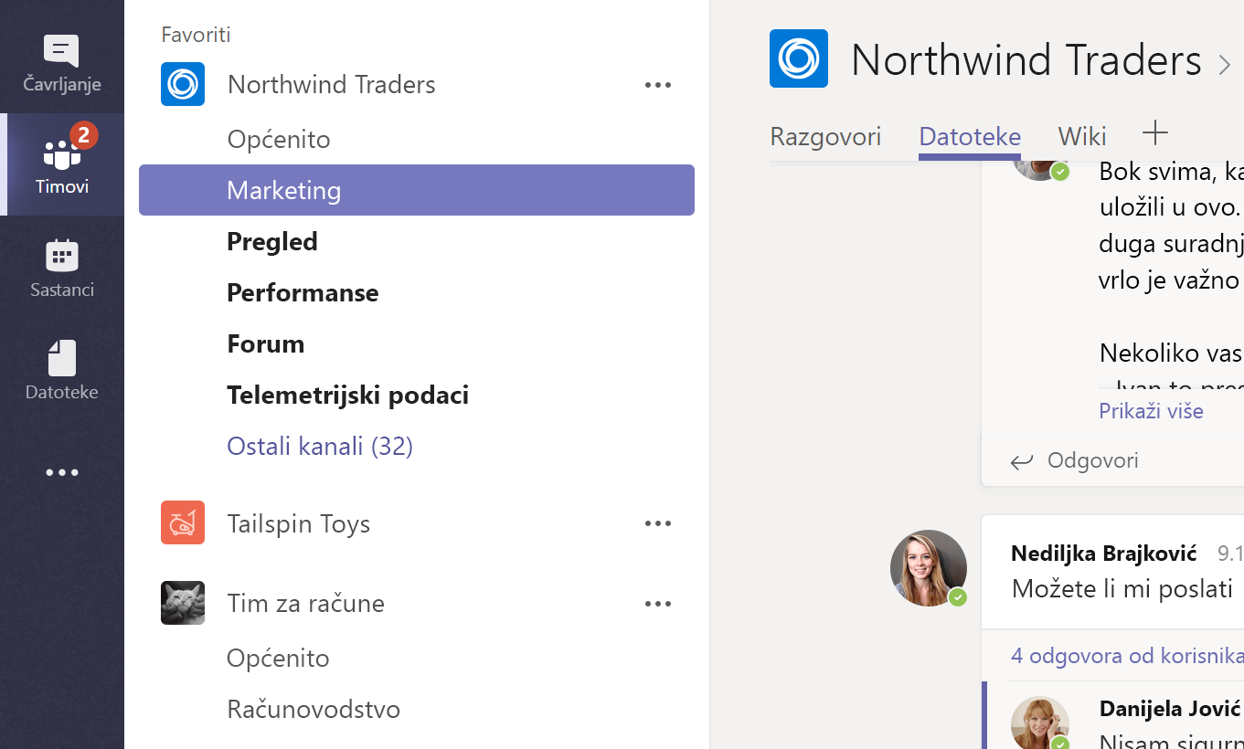
Microsoft Teams
Microsoft Teams aplikacija je za suradnju kreirana za hibridni rad kako biste vi i vaš tim mogli ostati informirani, organizirani i povezani – na jednom mjestu.
Čavrljanje – Pošaljite poruku osobi ili grupi da biste razgovarali o poslu, projektima ili samo za zabavu.
Timovi – Stvorite tim i kanale da biste okupili ljude i radili u fokusiranim prostorima s pomoću razgovora i datoteka.
Kalendar – omogućuje povezivanje se s osobama prije, tijekom i nakon sastanka, što pronalaženje bilješki za sastanak i daljnje korake čini vrlo jednostavnim. Kalendar servisa Teams sinkronizira se s kalendarom programa Outlook.
Težina korištenja – 2/3

Slide 25
ZAHVALJUJEM NA POZORNOSTI!!!

